Slide 1
2020年草の根育成助成報告
2021年5月31日

Slide 3
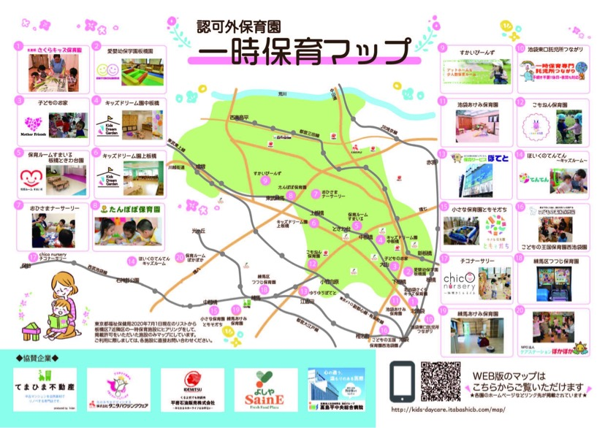
②認可外保育園一時保育マップPJ
課題：板橋区には認可外保育園の一時保育情報がない
板橋区には、子育て中に一時保育が必要になったとき、すぐに対応できる認可外保育園の情報がありません。そこで、区内有志でプロジェクトを作り、各施設の特徴をヒアリングし、マップを紙とWEBで作成。子育て世代が保育の相談をする区役所窓口や赤ちゃんの駅、コミュニティカフェなどに設置。また、マップでは認可外保育園の認識を偏見なく伝え、各施設の利用促進を図ることができた。2年めも板橋区周辺に範囲を広げ作成していく。
予算 220,000円 助成 8８,000円
実績 125,910円 助成 40,000円
実際 新型コロナの感染拡大により、打ち合わせをZoomに変更。
紙マップ・・・区内施設20カ所、他12カ所、掲載認可外保育園20カ所に設置
WEBアクセス・・・12月 56回、1月 75回、2月 67回、3月 111回
今後、情報の充実は、ママコミュニティにおいてさらに、ニーズによりマッチしたサービスの展開への支援にシフトしていく。

Slide 4
御 礼
新型コロナウィルス感染拡大により、計画していた事業を中止すべきか、実行すべきか悩みながらの1年でした。
シニアの孤立化、地域交流の希薄化を課題と捉えている我々にとって、会えなくても、それらを解消する何かを模索し続けること、感染予防策をとりながらも、全てを止めるのではなく、できることをひとつでも、一歩でもすすめることで、人と人が関わることの大切さを実感させていただきました。
草の根育成助成があったからこそ、がんばれたように思います。
この度のご支援のおかげで、事業に参加した者には多くの喜びと学びがございました。
深く、御礼申し上げます。
NPO法人いたばしCBプラットフォーム 代表理事 矢野由加

